Slide 1
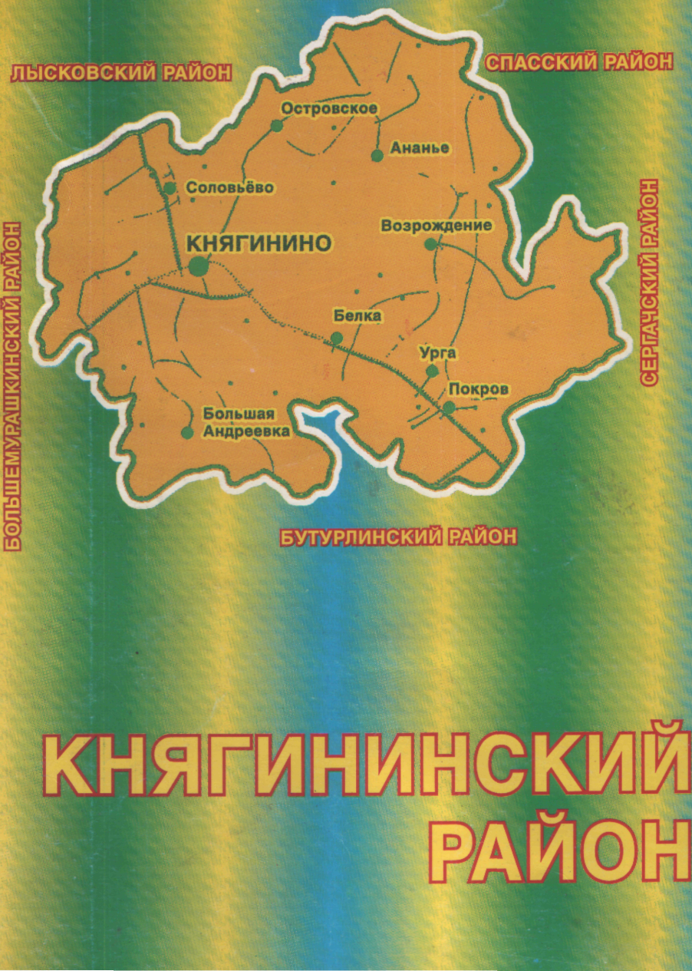


Экономика 2014 год
Город Княгинино находится
в 120 км. от г. Н. Новгорода
Численность населения – 11350 человека, в городе – 6629 человека, сельское - 4721 человек,
в т.ч. экономически активного
– 4500,0 человек.
Площадь Княгининского района составляет – 769,0 кв. км..

Slide 2
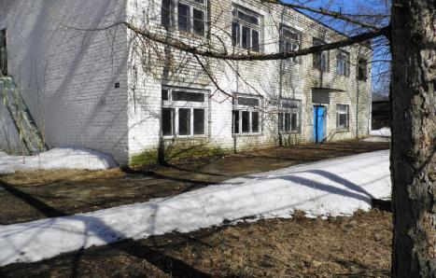
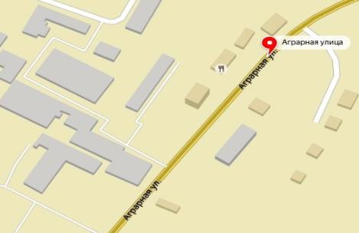
(подробные характеристики инвестиционной площадки см. в Приложение 1)
Показатели | Описание (комментарии для заполнения)
Наименование площадки | Свободная производственная «коричневая» площадка «Помещение П-1»
Муниципальный район (городской округ) | Княгининский муниципальный район
Общие характеристики земельного участка
Тип площадки | коричневая
Площадь, га | 0,2116
Целевое (приоритетное) назначение земельного участка, имеющиеся ограничения использования | Производственная деятельность
Предложения по возможному использованию площадки | Любая производственная деятельность, не запрещенная законодательством
Условия предоставления инвестиционной площадки инвестору | Аренда, собственность
Орган, осуществляющий предоставление земельного участка | Муниципальное образование Княгининский район
Адрес места положения | Княгининский район, г. Княгинино, ул. Аграрная, д 11
Основные параметры зданий и сооружений
Наименование здания, сооружения | Нежилое помещение
Площадь, кв.м. | 375,8
Этажность | 2
Строительный материал | кирпич
Год постройки | 1977

Slide 3
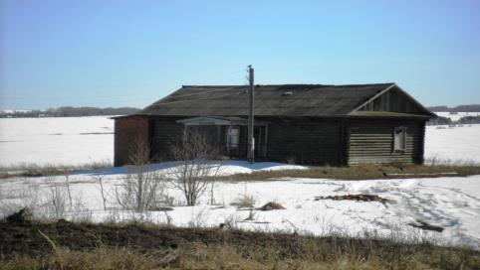
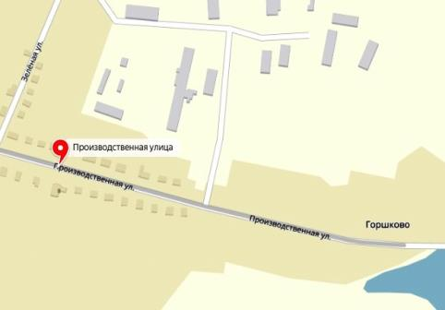
(подробные характеристики инвестиционной площадки см. в Приложение 1)
Показатели | Описание (комментарии для заполнения)
Наименование площадки | Свободная производственная «коричневая» площадка «Дом Культуры д. Горшково»
Муниципальный район (городской округ) | Княгининский муниципальный район
Общие характеристики земельного участка
Тип площадки | коричневая
Площадь, га | 0,0345
Целевое (приоритетное) назначение земельного участка, имеющиеся ограничения использования | Для общественно -деловых целей (возможна смена разрешенного вида использования земельного участка)
Предложения по возможному использованию площадки | Жилье, любая производственная деятельность, не запрещенная законодательством
Условия предоставления инвестиционной площадки инвестору | собственность
Орган, осуществляющий предоставление земельного участка | Муниципальное образование Княгининский муниципальный район
Адрес места положения | Княгининский муниципальный район, д. Горшково, ул. Производственная, д 40
Основные параметры зданий и сооружений
Наименование здания, сооружения | здание
Площадь, кв.м. | 120
Этажность | 1
Строительный материал | дерево
Год постройки | 1989

Slide 4
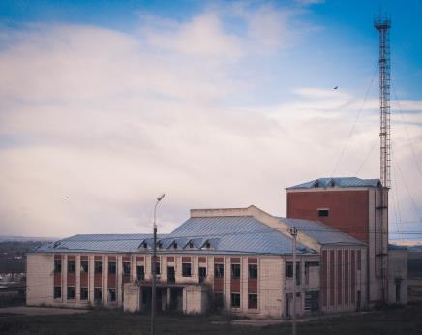
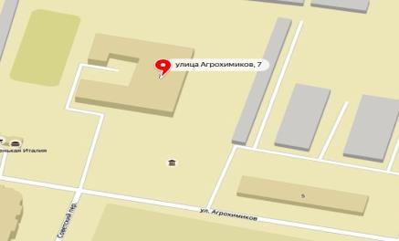
(подробные характеристики инвестиционной площадки см. в Приложение 1)
Показатели | Описание (комментарии для заполнения)
Наименование площадки | Свободная производственная «коричневая» площадка «Объект незавершенного строительства (Дом Культуры)»
Муниципальный район (городской округ) | Княгининский муниципальный район
Общие характеристики земельного участка
Тип площадки | коричневая
Площадь, га | 0,5
Целевое (приоритетное) назначение земельного участка, имеющиеся ограничения использования | Для нужд культуры и спорта (возможна смена разрешенного вида использования земельного участка)
Предложения по возможному использованию площадки | Жилье, любая производственная деятельность, не запрещенная законодательством
Условия предоставления инвестиционной площадки инвестору | собственность
Орган, осуществляющий предоставление земельного участка | Муниципальное образование Княгининский муниципальный район
Адрес места положения | Княгининский муниципальный район, г. Княгинино, ул. Агрохимиков, д 7
Основные параметры зданий и сооружений
Наименование здания, сооружения | Объект незавершенного строительства
Площадь, кв.м. | 1989,7
Этажность | 2
Строительный материал | кирпич
Год постройки | Незавершенное строительство

Slide 5
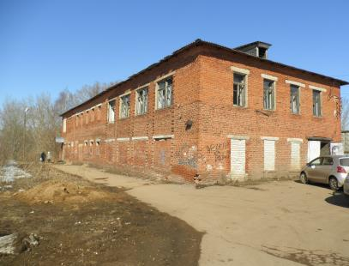
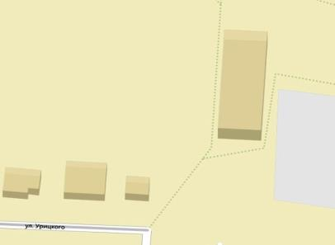
(подробные характеристики инвестиционной площадки см. в Приложение 1)
Показатели | Описание (комментарии для заполнения)
Наименование площадки | Свободная производственная «коричневая» площадка «нежилое» здание -баня
Муниципальный район (городской округ) | Княгининский муниципальный район
Общие характеристики земельного участка
Тип площадки | коричневая
Площадь, га | 0,36
Целевое (приоритетное) назначение земельного участка, имеющиеся ограничения использования | Для общественно -деловых целей (возможна смена разрешенного вида использования земельного участка)
Предложения по возможному использованию площадки | Жилье, любая производственная деятельность не запрещенная законодательством
Условия предоставления инвестиционной площадки инвестору | собственность
Орган, осуществляющий предоставление земельного участка | Муниципальное образование Княгининский муниципальный район
Адрес места положения | Княгининский муниципальный район, г. Княгинино, ул. Урицкого, д 1
Основные параметры зданий и сооружений
Наименование здания, сооружения | Нежилое здание –бывшая баня
Площадь, кв.м. | 731,41
Этажность | 2
Строительный материал | кирпич
Год постройки | 1973

Slide 6
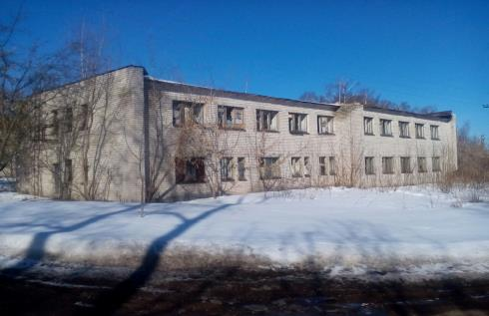
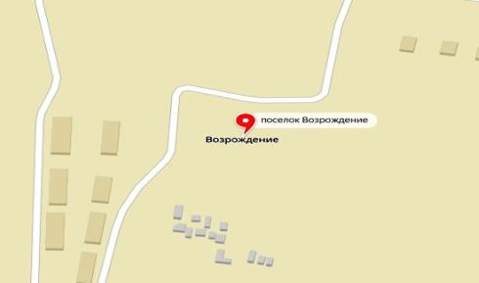
(подробные характеристики инвестиционной площадки см. в Приложение 1)
Показатели | Описание (комментарии для заполнения)
Наименование площадки | Свободная производственная «коричневая» площадка «Здание интерната»
Муниципальный район (городской округ) | Княгининский муниципальный район
Общие характеристики земельного участка
Тип площадки | коричневая
Площадь, га
Целевое (приоритетное) назначение земельного участка, имеющиеся ограничения использования
Предложения по возможному использованию площадки | Жилье, любая производственная деятельность не запрещенная законодательством
Условия предоставления инвестиционной площадки инвестору | аренда
Орган, осуществляющий предоставление земельного участка | Муниципальное образование Княгининский муниципальный район
Адрес места положения | Княгининский муниципальный район , п. Возрождение, ул. Школьная, д.50
Основные параметры зданий и сооружений
Наименование здания, сооружения | Здание интерната
Площадь, кв.м. | 646,2
Этажность | 2
Строительный материал | кирпич
Год постройки | 1978

Slide 7
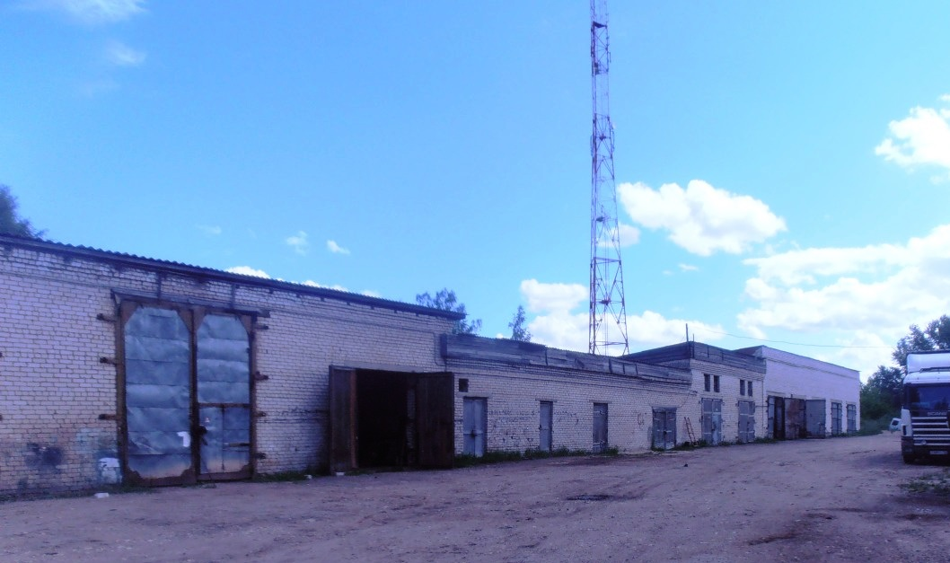
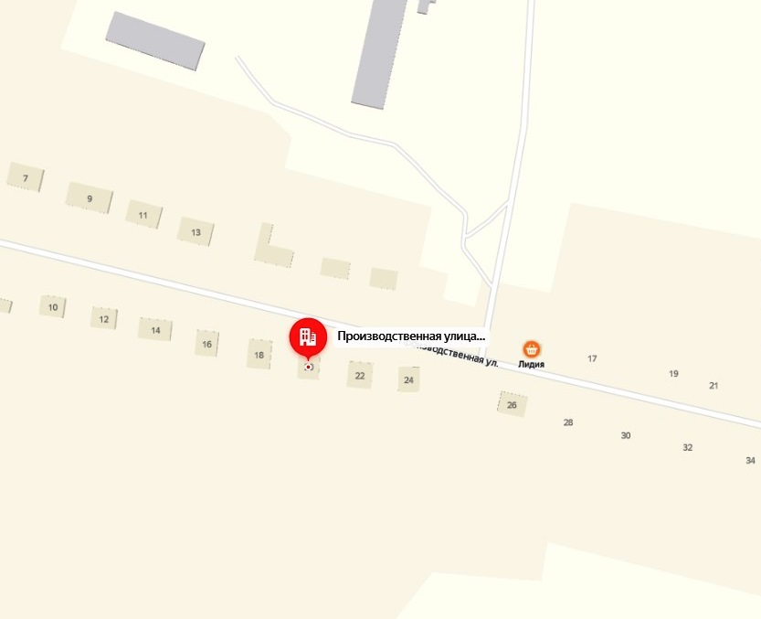
(подробные характеристики инвестиционной площадки см. в Приложение 1)
Показатели | Описание (комментарии для заполнения)
Наименование площадки | Свободная производственная «коричневая» площадка ООО «Строитель»
Муниципальный район (городской округ) | Княгининский муниципальный район
Общие характеристики земельного участка
Тип площадки | коричневая
Площадь, га
Целевое (приоритетное) назначение земельного участка, имеющиеся ограничения использования | Любая производственная деятельность, разрешенная законодательством РФ
Предложения по возможному использованию площадки | Организация производства, предпринимательская деятельность
Условия предоставления инвестиционной площадки инвестору | В собственность
Орган, осуществляющий предоставление земельного участка | ООО «Строитель»
Адрес места положения | Княгининский муниципальный район , г. Княгинино, ул. Производственная, д.20
Основные параметры зданий и сооружений
Наименование здания, сооружения | Гаражи, склады
Площадь, кв.м. | 850
Этажность | 1
Строительный материал | кирпич
Год постройки | 1970

Slide 8
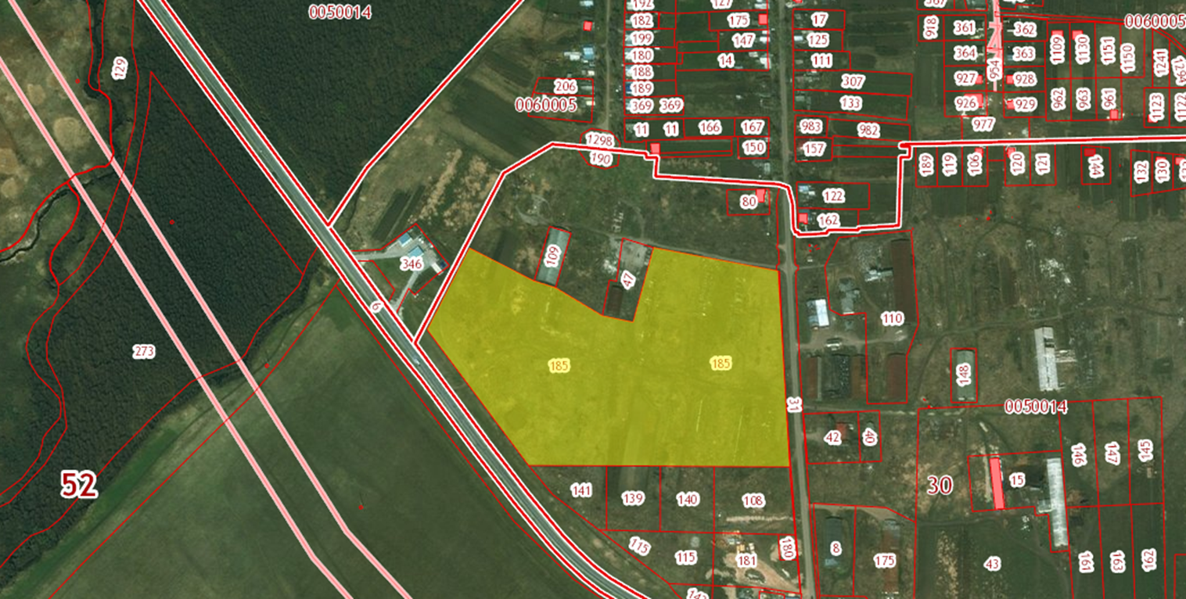
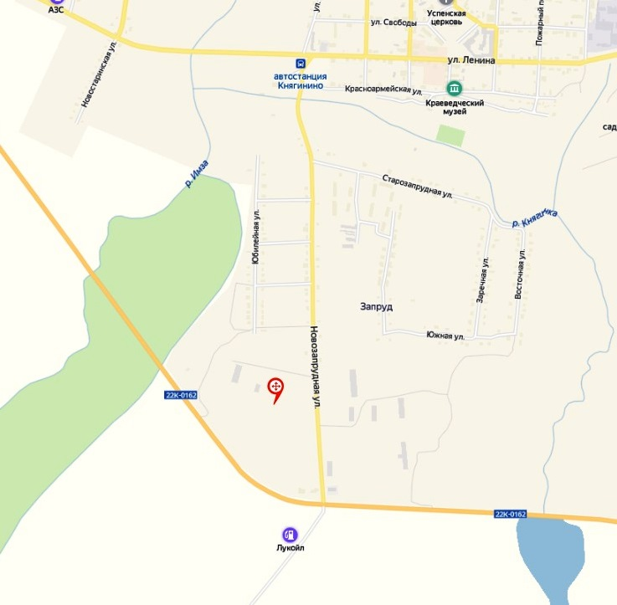
(подробные характеристики инвестиционной площадки см. в Приложение 1)
Показатели | Описание (комментарии для заполнения)
Наименование площадки | Свободная производственная «зеленая» площадка Бывшие земли ЗАО «Правда»
Муниципальный район (городской округ) | Княгининский муниципальный район
Общие характеристики земельного участка
Тип площадки | зеленая
Площадь, га
Целевое (приоритетное) назначение земельного участка, имеющиеся ограничения использования | Любая производственная деятельность, разрешенная законодательством РФ
Предложения по возможному использованию площадки | государственная собственность, не разграниченная
Условия предоставления инвестиционной площадки инвестору | В собственность
Орган, осуществляющий предоставление земельного участка | Администрация Княгининского муниципального района
Адрес места положения | г. Княгинино, около кафе 45 км
Основные параметры зданий и сооружений
Наименование здания, сооружения
Площадь, кв.м.
Этажность
Строительный материал
Год постройки

Slide 9
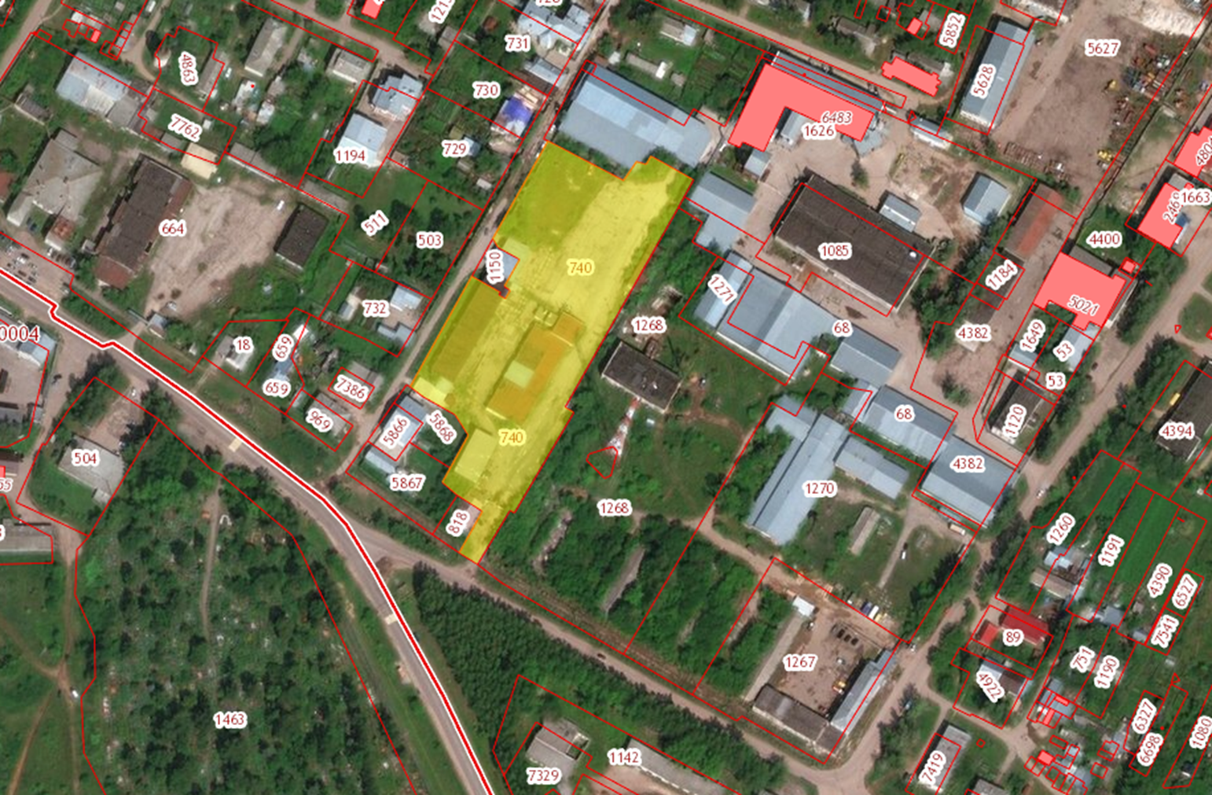
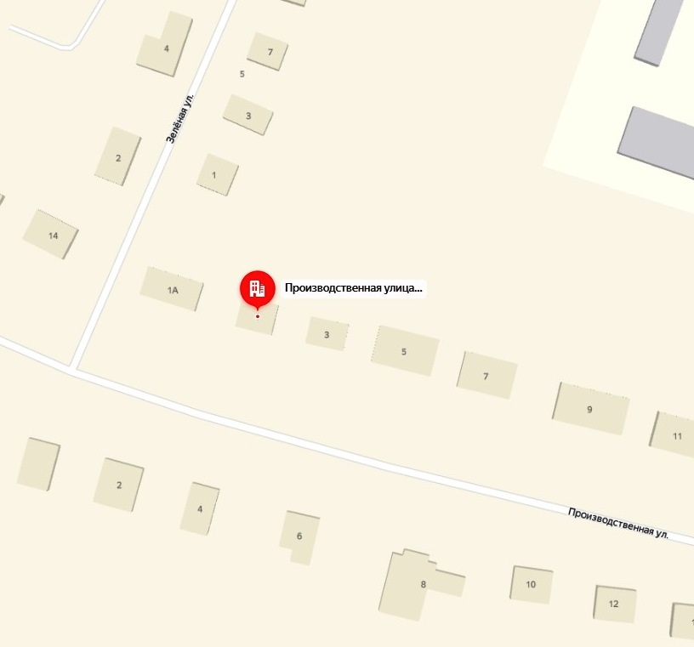
(подробные характеристики инвестиционной площадки см. в Приложение 1)
Показатели | Описание (комментарии для заполнения)
Наименование площадки | Свободная производственная «коричневая» площадка ООО Княгининская дорожно-строительная компания
Муниципальный район (городской округ) | Княгининский муниципальный район
Общие характеристики земельного участка
Тип площадки | коричневая
Площадь, га
Целевое (приоритетное) назначение земельного участка, имеющиеся ограничения использования | Любая производственная деятельность, разрешенная законодательством РФ
Предложения по возможному использованию площадки | государственная собственность, не разграниченная
Условия предоставления инвестиционной площадки инвестору | В собственность
Орган, осуществляющий предоставление земельного участка | ООО Княгининская дорожно-строительная компания
Адрес места положения | г. Княгинино, ул. Производственная, д.1
Основные параметры зданий и сооружений
Наименование здания, сооружения | Гаражи, склады, ангары
Площадь, кв.м. | 2274,8
Этажность | 1
Строительный материал | Кирпич
Год постройки | 1970, 2006 гг

